Slide 1

홍 도 형 강 대 욱 한 상 훈 김 경 민
https://github.com/Terive0302/kiosk_python

Slide 2
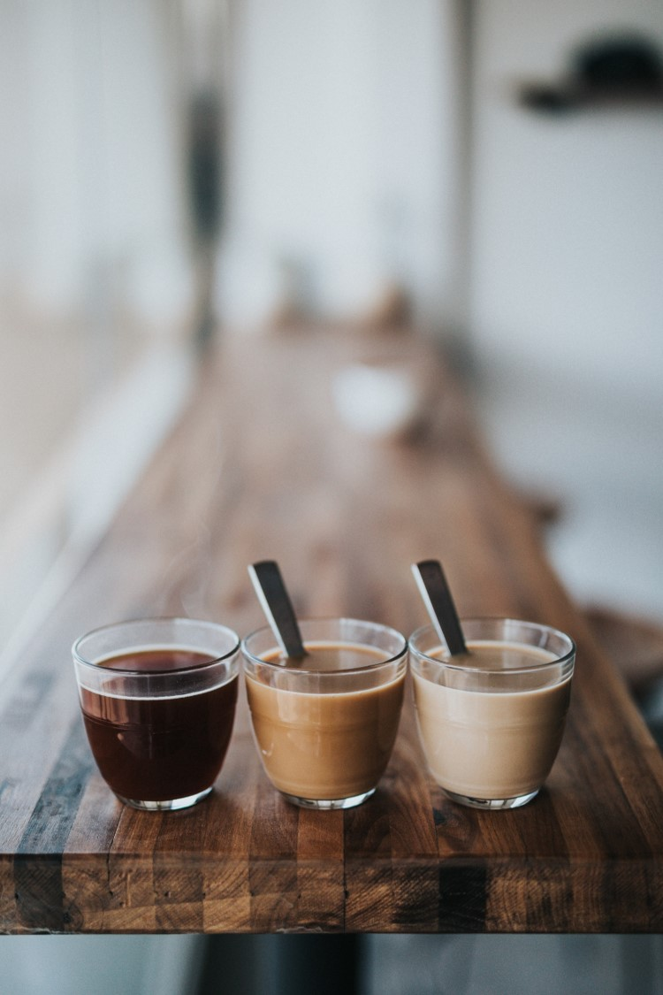
목차
01
목표 및 개요
02
기술스택
03
플로우차트
04
코드설명
05
문제 해결 및 고찰
06
일정관리
07
시연 및 Q & A

Slide 3

Part 0
R & R

Slide 4

00
R & R
홍도형(팀장)
- Facenet 얼굴 인식 구현 및 제작
- 코드 보조
한상훈
- 코딩 총괄 & 코드 병합
- 알고리즘 구현
강대욱
- rule base chatbot 구현 및 제작
- 법률 자료조사
- 발표
김경민
- Text to Speech 구현 및 제작
- 코드 & 모델 테스트
- PPT 작성

Slide 5
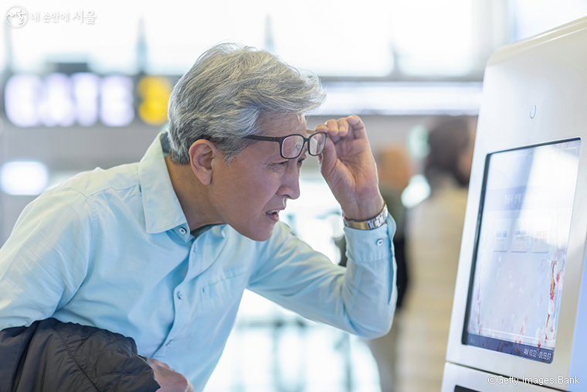
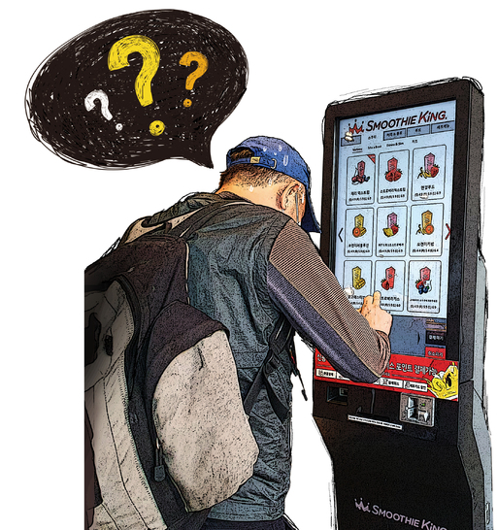
Part 1
목표

Slide 6
01
목표
키오스크의 보편화:
효율적이고 편리한 주문 및 서비스 경험 제공
업체 운영의 효율성 증가
음성지원 및 카메라 데이터 활용
키오스크를 통한 단골 고객 관리:
주문 이력 및 선호 메뉴 저장으로 단골 고객 파악
서비스 품질 향상, 효율적인 관리 및 할인 정책 적용으로 편리함과 효율성 증가
음성 지원 도입 - 연령대가 높은 고객들도 키오스크 쉽게 이용

Slide 7
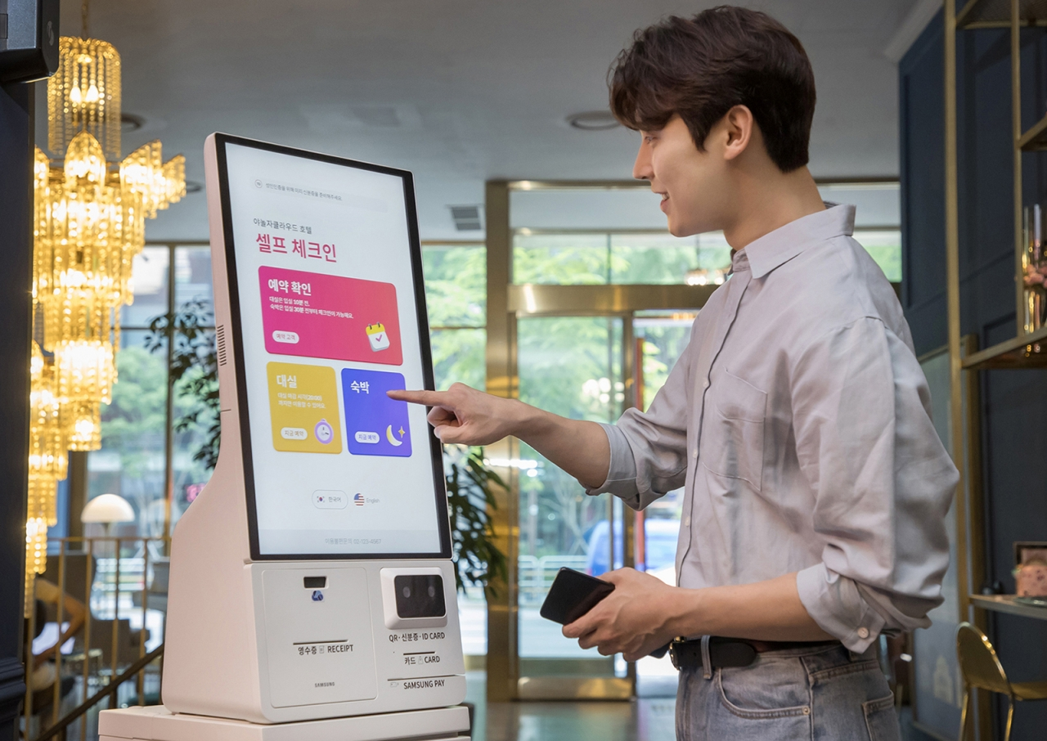
Part 1
개요

Slide 8
01
개요
Why

Slide 9



01
Target
무인 주문기가 힘든 노인
단골 및 모든 손님

Slide 11
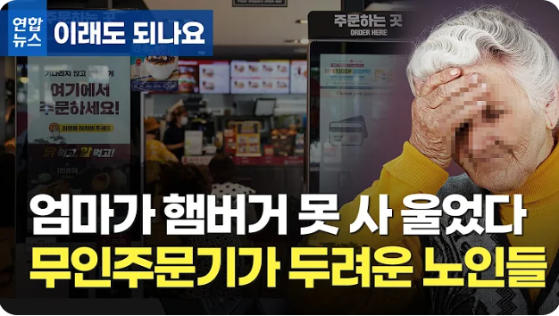
01
출처 : 연합뉴스

Slide 12
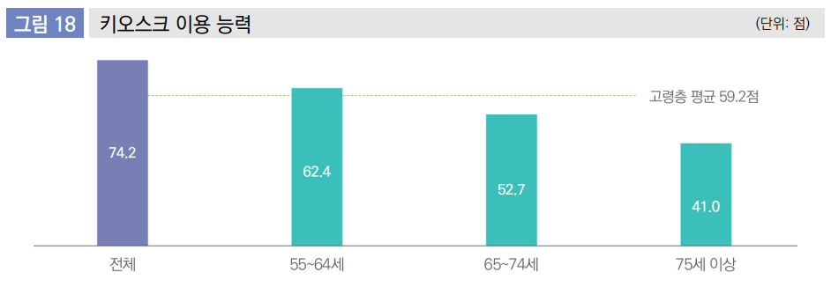
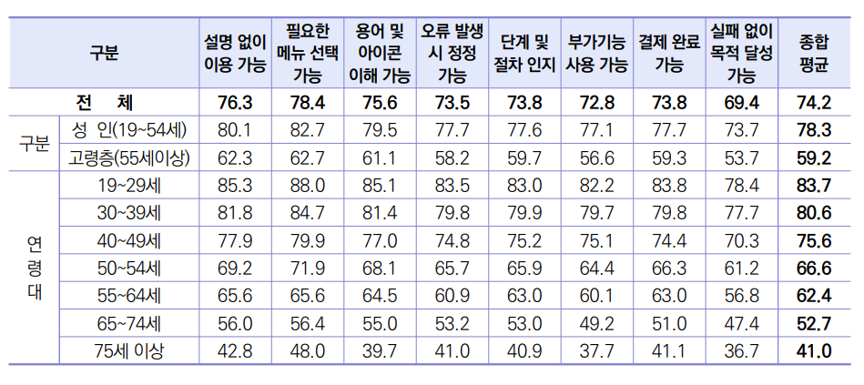
01
고령층이 키오스크를 이용하지 않는 이유
‘사용방법을 모르거나 어려워서’(33.8%)
‘필요가 없어서’ (29.4%)
‘뒷사람 눈치가 보여서’ (17.8%)
‘새로운 것을 배우는데 거부감’(12.3%)
.
.
.
출처 : 서울디지털재단

Slide 13
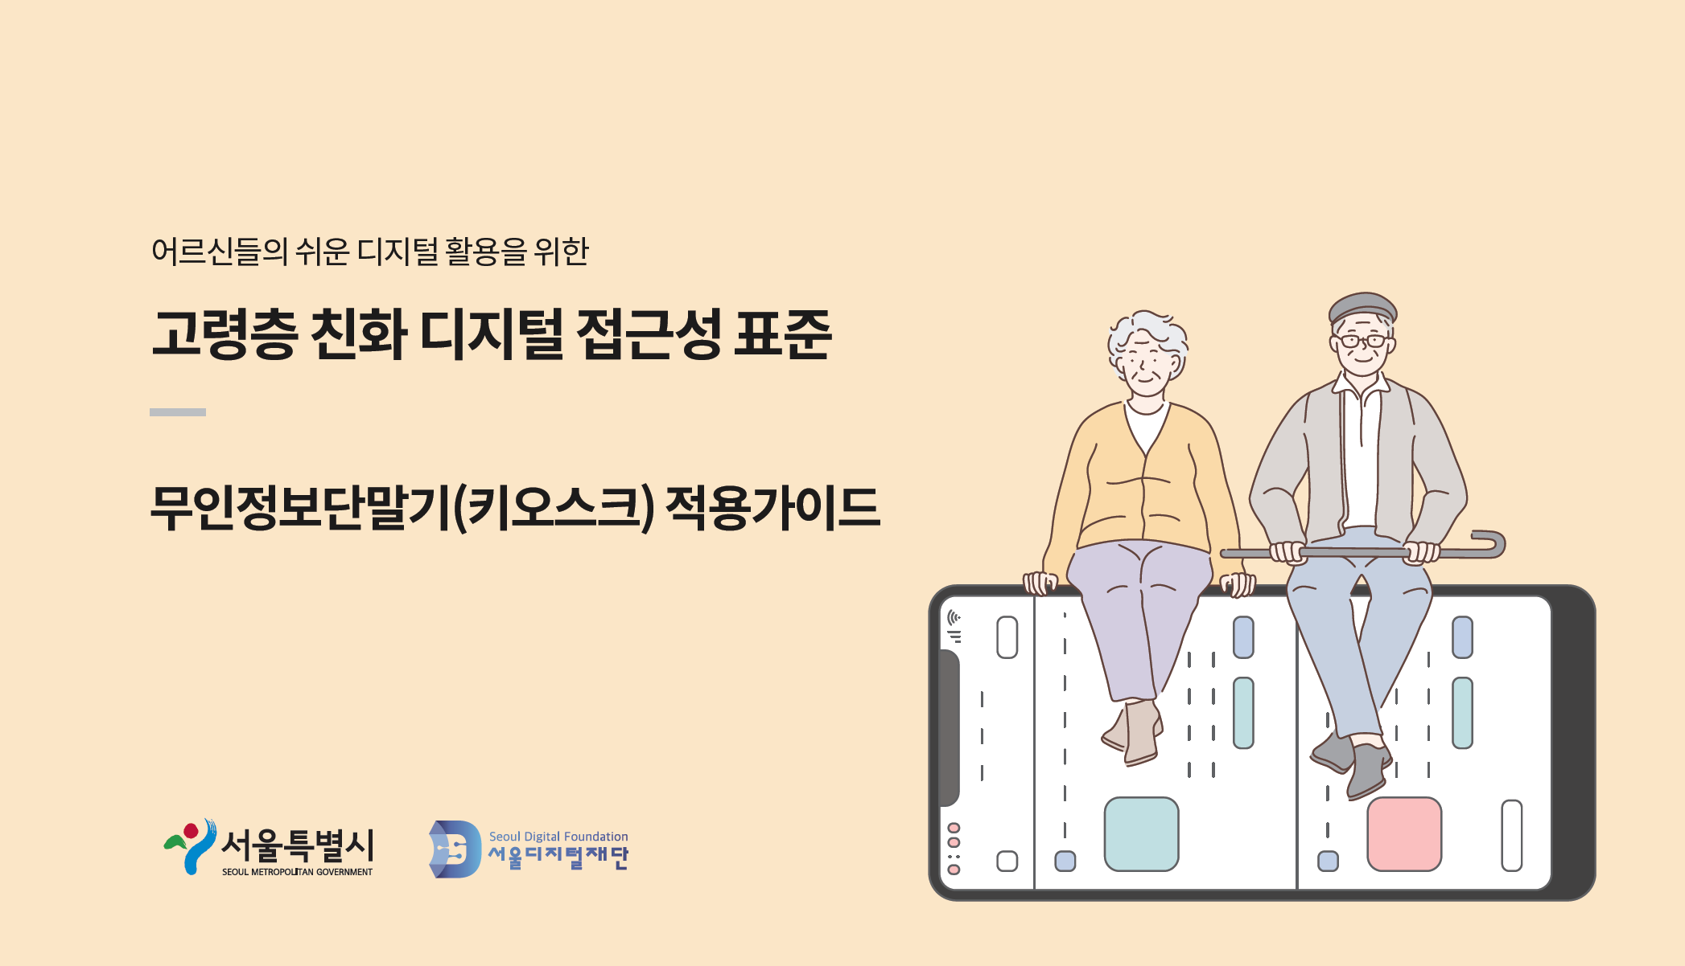
01
출처 : 서울디지털재단

Slide 14
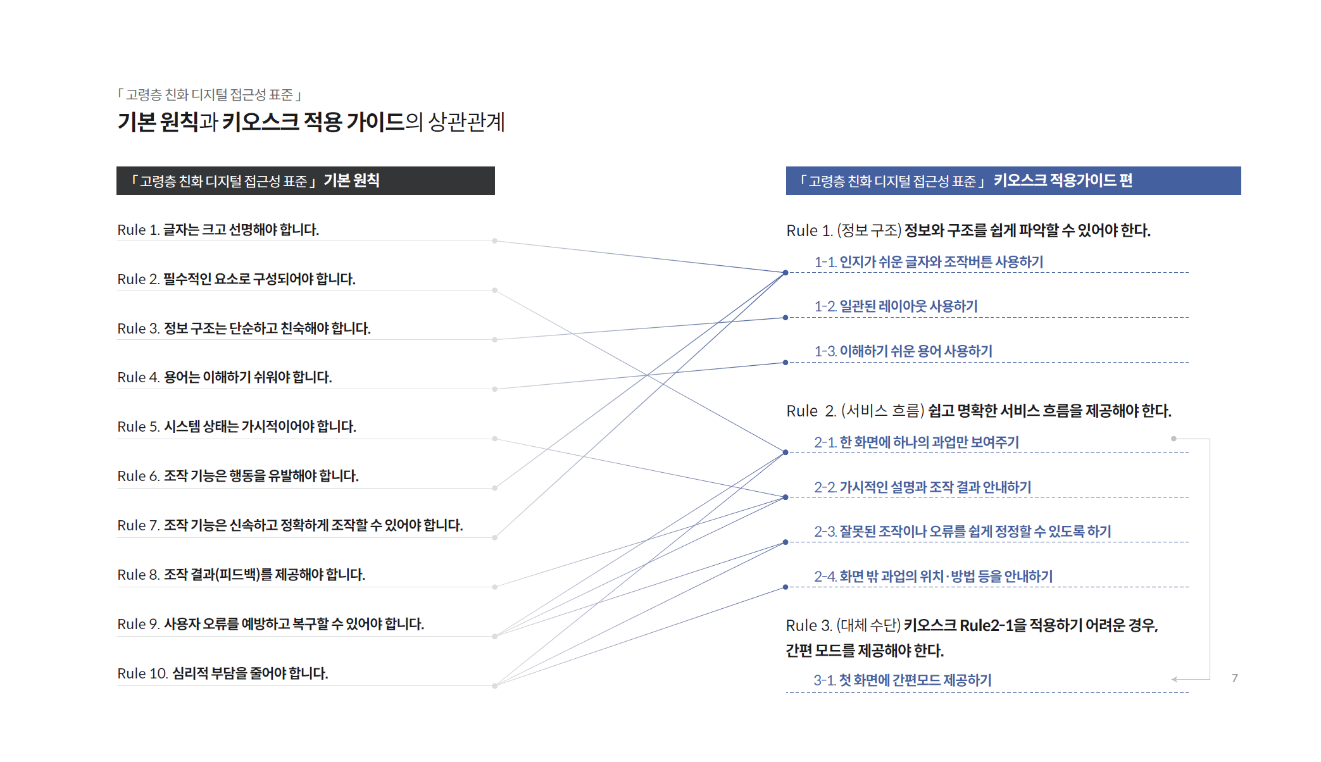
01
출처 : 서울디지털재단

Slide 16
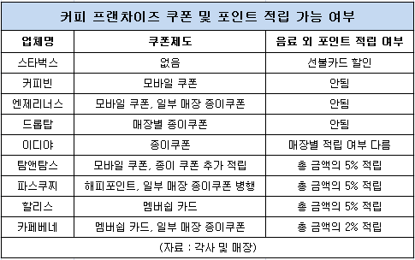
01
출처 : 소비자가 만드는 신문

Slide 17
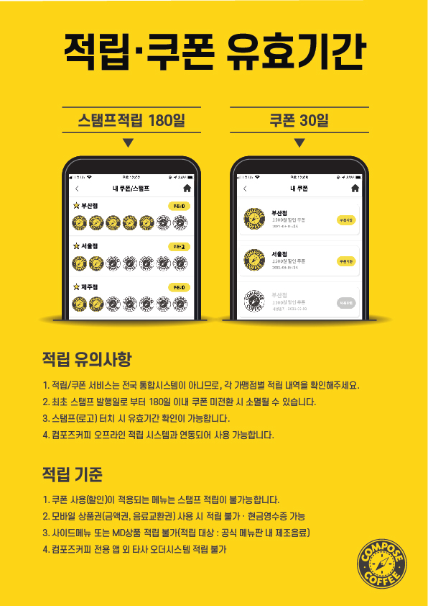
01
출처 : 컴포즈커피

Slide 18
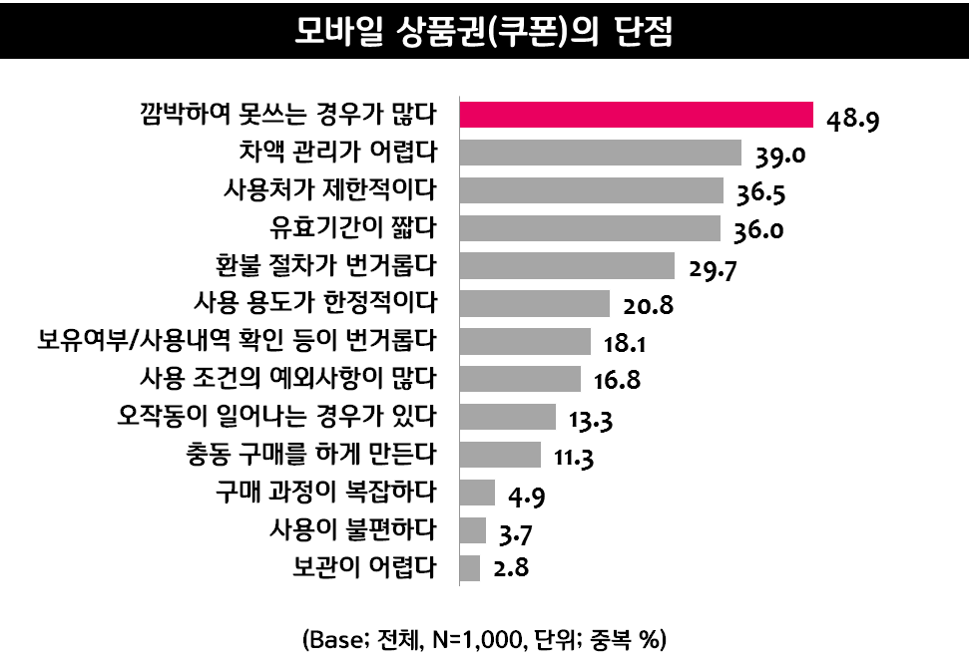
01
프렌차이즈 마다 다른 적립 방식
적립된 쿠폰 및 포인트 유효기간
쿠폰의 유무를 깜빡하는 사람들
출처 : 트렌드모니터

Slide 19
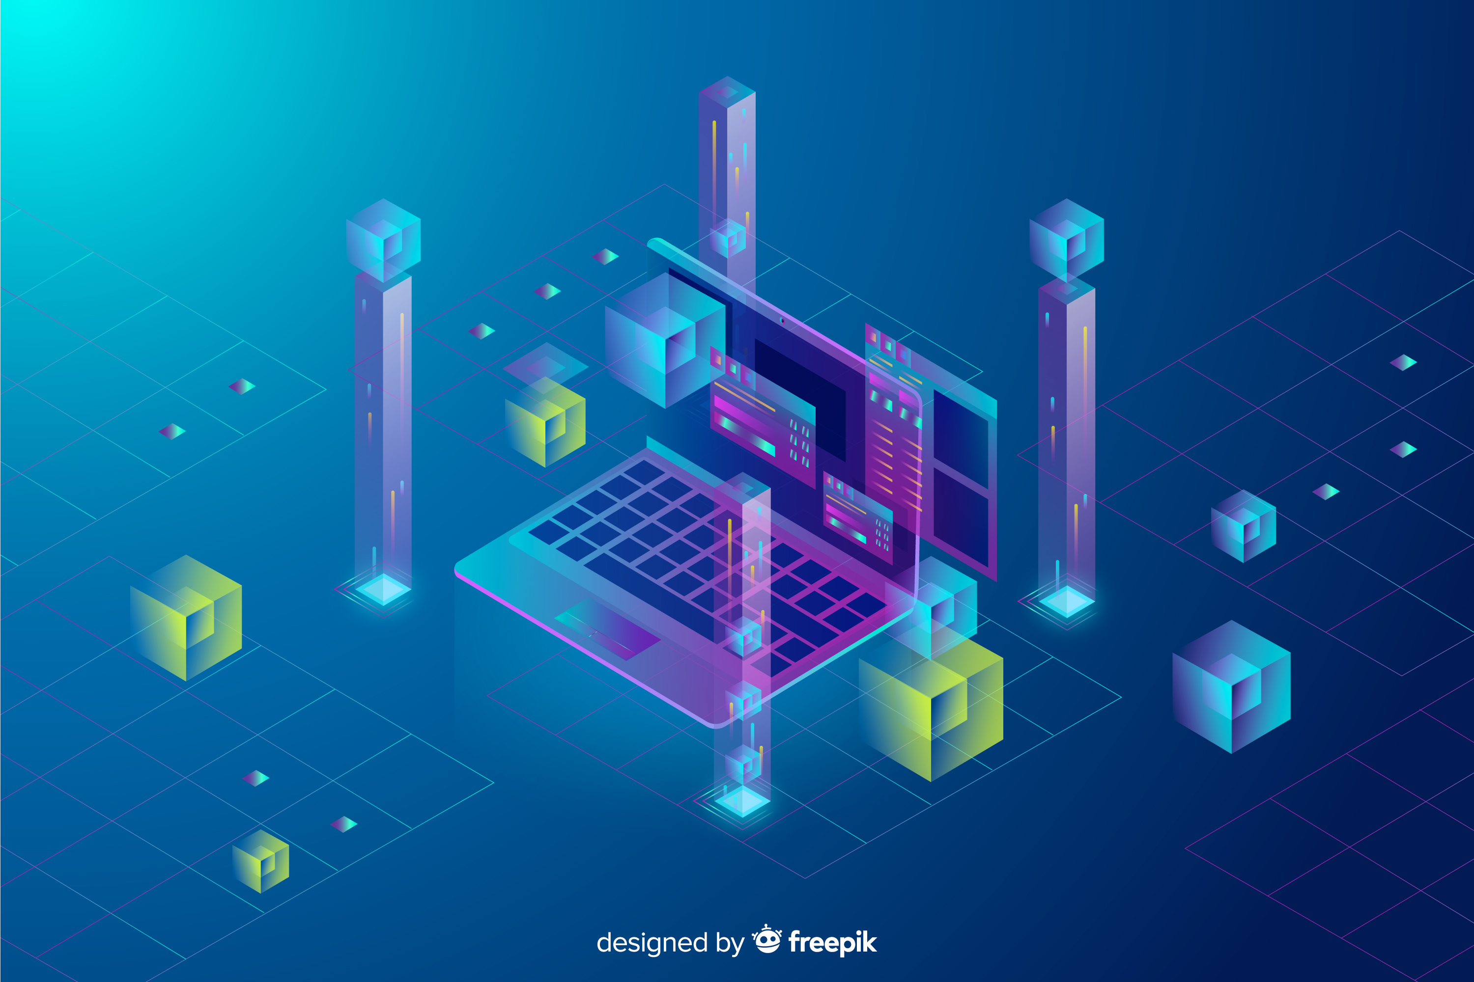
Part 2
기술 스택

Slide 20
02
기술스택 및 개발환경
개발 언어 : Python
개발 환경 : Window 11, PyCharm IDE, Anaconda venv(Python 3.8)
기술 스택 : cv2, torch, MTCNN, cosine, speech_recognition, pyttsx3

Slide 21
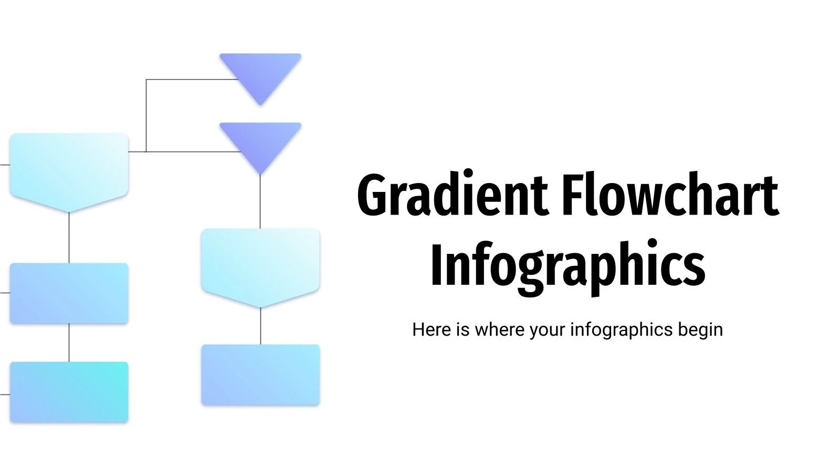
Part 3
플로우차트

Slide 22
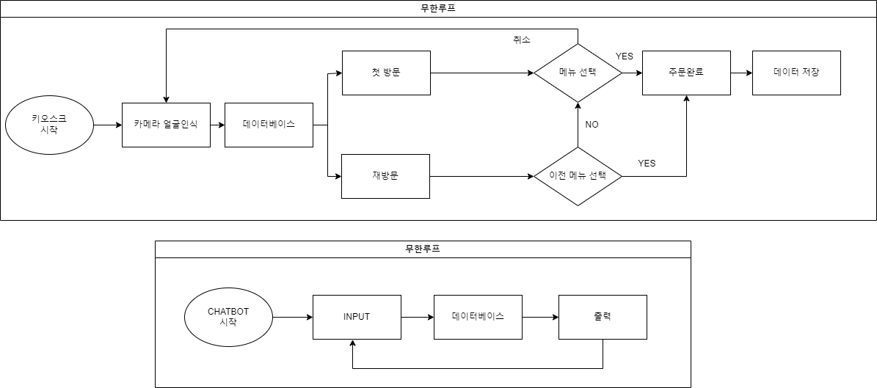
03
플로우차트

Slide 23
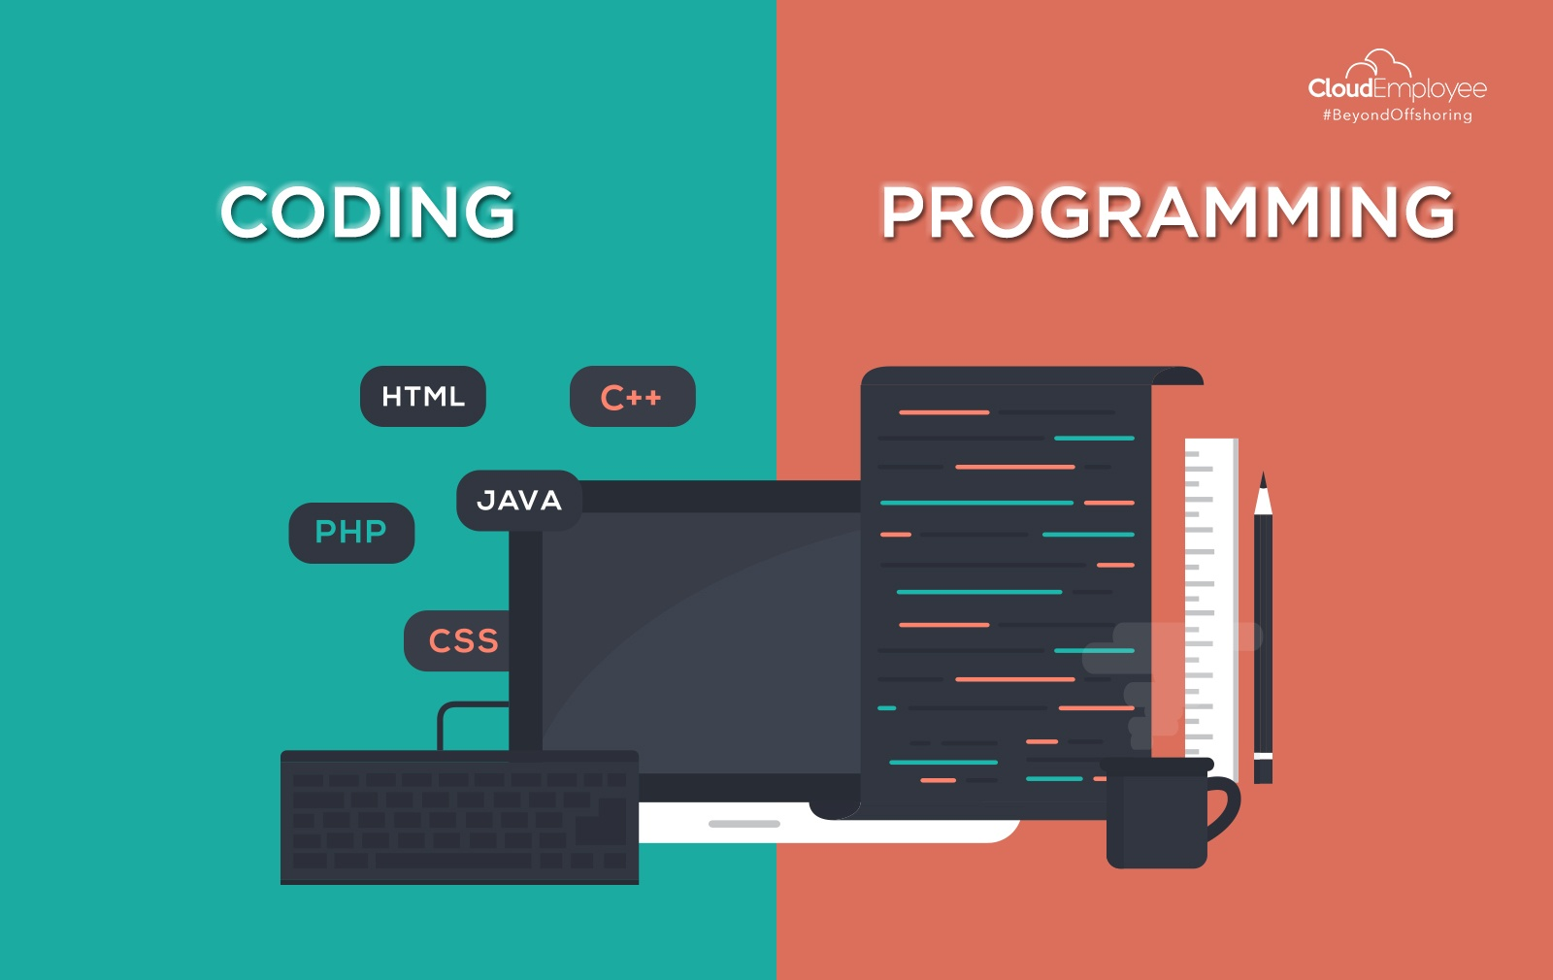
Part 4
코드 설명

Slide 24
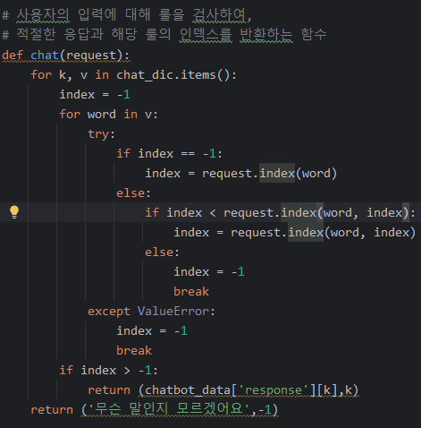
04
코드설명
챗봇 시스템에서 사용자의 입력을 해석하고 적절한 응답을 생성하는 부분
롤 검사 로직 : ’chat_dic’에 있는 각 룰을 반복하면서 사용자의 입력에 해당 룰의 단어 또는 구문이 있는지 검사
‘Index’ : 현재 규칙에 부합하는 부분 문자열이 사용자 입력에서 처음 나타나는 위치
결과 반환 : 룰에 부합하는 경우 해당 룰의 인덱스와 미리 정의된 응답을 반환

Slide 25
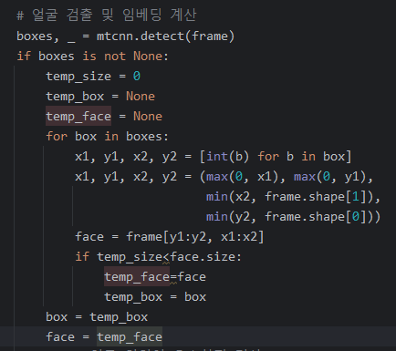
04
코드설명
Mtcnn.detect() 메서드는 얼굴의 바운딩 박스와 랜드마크를 반환하는데 여기서는 얼굴의 바운딩 박스만 사용.
여러 얼굴 중에서 크기가 가장 큰 얼굴을 선택.
이후 선택된 얼굴 영역에 대해 추가적인 전처리 및 임베딩 계산이 수행되며, 챗봇 시스템에 전달.

Slide 26
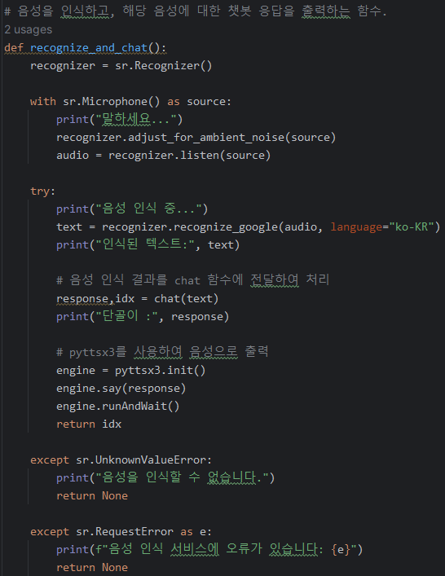
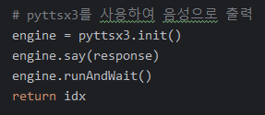
04
코드설명
TTS(Text-to-Speech )
텍스트를 음성으로 변환하는 기술이나 서비스
‘pyttsx3’ 라이브러리 사용
‘pyttsx3.init()’ – 음성 합성을 위한 엔진을 설정하고 초기화
Say() – 메서드를 사용하여 음성으로 출력할 텍스트를 전달
runAndWait()엔진이 say() 메서드로 전달받은 텍스트를
실제로 음성으로 변환하고 출력.
음성 출력이 완료될 때까지 프로그램의 실행을 일시 중지.

Slide 27
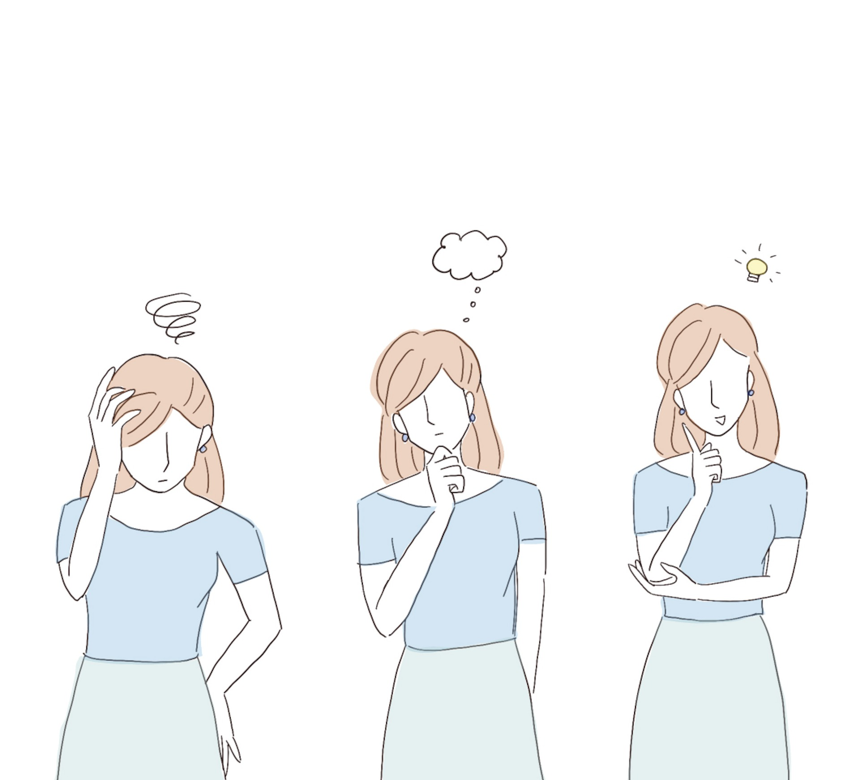
Part 5
문제 해결 및 고찰

Slide 28
05
문제점 및 해결방안
1. 페이스넷 얼굴인식 문제 :
• 문 제 : 페이스넷의 얼굴인식이 정확하지 않음.
• 해결방안 : 키오스크 설치 장소의 조건 통일화로 문제 해결.
2. 마이크 인식 :
• 문 제 : 내장 마이크 사용 시 인식 문제 발생.
• 해결방안 : 외장 마이크 사용하여 해결 가능.
3. 법적인 문제 :
• 문 제 : 개인정보 저장 우려. • 해결방안 : 페이스넷은 얼굴 윤곽선만 저장하므로 개인정보 보호 확보.

Slide 29
05
고 찰
1. 음성인식 선택 키보드 입력
• 문 제 : 키보드 입력으로 음성인식 선택 어려움.
• 해결방안 : 인터페이스 개선을 통한 편리한 선택 옵션 도입
2. 규칙기반 챗봇 한계
• 문 제 : 규칙기반 챗봇은 롤 외 입력 무시.
• 해결방안 : 자연어처리 가능한 챗봇 도입 및 필요시 규칙 추가
3. 얼굴 인식 문제
• 문 제 : 윤곽선이 동일한 사람들은 같은 사람으로 오인식.
• 해결방안 : 딥러닝 기반 얼굴 임베딩사용, 다양한 조건에서의 학습 데이터 수집

Slide 30
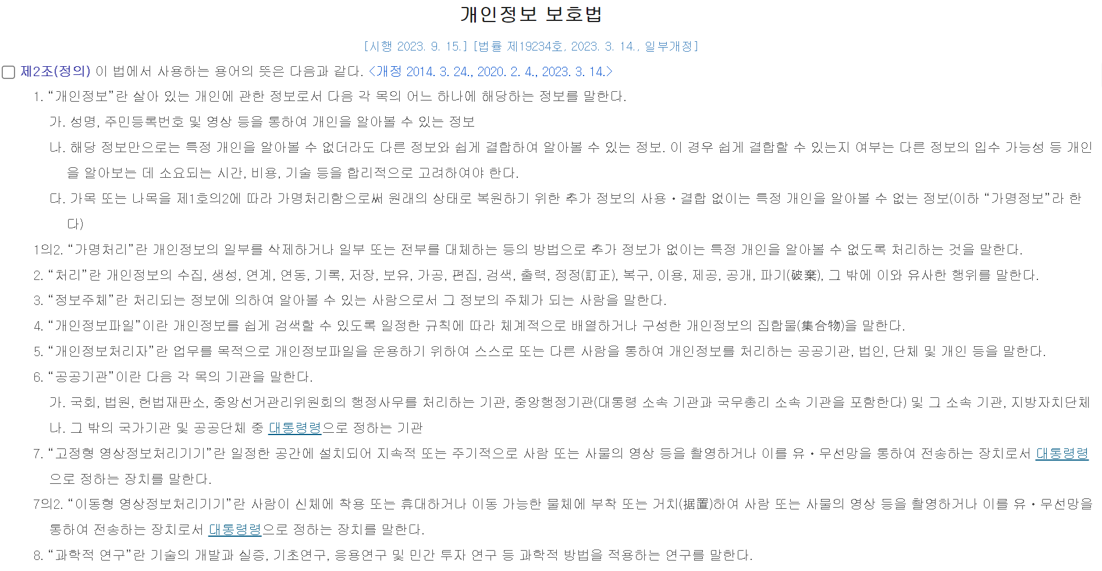
05
법률

Slide 31
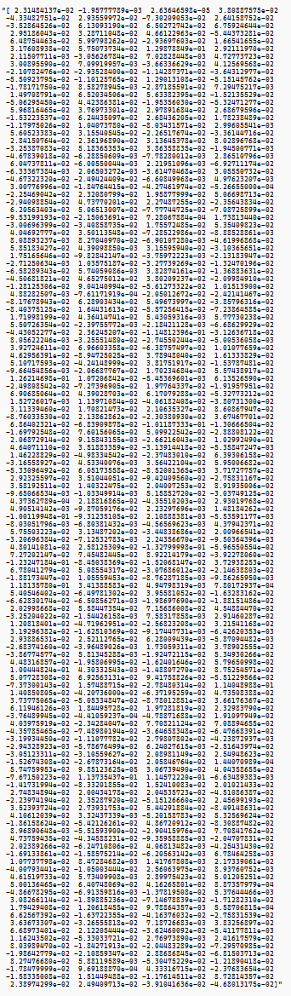
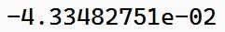
05
법률

Slide 32

Part 6
일정관리

Slide 33
06
일정관리
 | 11/9 | 11/10 | 11/11 | 11/12 | 11/13 | 11/14 | 11/15 | 12/20 | 12/21 | 12/22
회의
모델 조사
모델 제작
모델 테스트
코드 테스트
PPT 작성

Slide 34

시연

Slide 35
Q & A

Slide 36
Thank You
감사합니다

